Slide 1

智核
多模态AI互动式教学智能体
MULTI-MODAL AI INTERACTIVE TEACHING AGENT
智核项目组
ZHIHE PROJECT TEAM

Slide 2
01
项目背景
目录
PROJECT BACKGROUND
02
业务实现
BUSINESS IMPLEMENTATION
CONTENTS
03
技术实现
TECHNICAL IMPLEMENTATION
04
组织管理
ORGANIZATION & MANAGEMENT

Slide 3
01
项目背景
PROJECT BACKGROUND
本章内容：项目背景 · 存在问题 · 项目目标
PART 01 / 05

Slide 4
01
项目背景
01 · BACKGROUND
创新需求与备课负担的矛盾
政策驱动
01
核心矛盾
02
教育信息化 2.0 深入推进，人工智能成为重塑教学模式的核心驱动力
教学内容日益强调个性化与互动性，课件制作、资料整理、格式调整等事务性工作却占用教师大量时间
技术机遇
03
价值定位
04
生成式 AI 与多模态理解技术日趋成熟，「教学智能体」成为破解矛盾的新技术路径
将教师从繁琐的课件制作中解放出来，回归「教学设计师」角色
智核 · 多模态AI互动式教学智能体
4

Slide 5
01
存在问题
01 · BACKGROUND
现有 AI 教学工具的四大痛点
01
功能碎片化
02
意图理解浅层化
教学设计、PPT 制作、讲义撰写分散于不同工具，流程割裂，教师需在多个软件间频繁切换
只能执行单次简单指令，无法多轮深入对话，难以把握复杂教学思路与个性化要求
03
互动内容制作门槛高
04
生成内容不可溯源
知识点动画、互动小游戏依赖专业技术，普通教师难以独立完成
通用大模型缺乏教育领域权威知识支撑，易产生内容「幻觉」，结果难以核对来源
智核 · 多模态AI互动式教学智能体
5

Slide 6
01
项目目标
01 · BACKGROUND
五大目标，备课从数小时到分钟级
总述 ｜ 围绕「感知—决策—执行—反馈」Agent 闭环，构建「懂教学、能听懂、会干活」的多模态 AI 互动式教学智能体——一句话 + 参考资料，即可生成 PPT 课件、Word 教案与互动组件。
1
多模态意图理解，破除单次指令执行
2
思维链驱动决策，精准拆解教学任务
3
双流生成引擎，标准与互动并行输出
4
多模态 RAG 知识库，抑制内容幻觉
5
互动—生成—反馈闭环，持续进化
智核 · 多模态AI互动式教学智能体
6

Slide 7
02
PART 02
业务实现
BUSINESS IMPLEMENTATION
本章内容：服务模型 · 业务流程 · 功能亮点①—⑥

Slide 8
02
服务模型
02 · BUSINESS
三类用户，三大子系统
一线教师（核心用户）
系统管理员
内容审核员
教师网页端 / 移动端 · 六大模块
平台后台管理端 · 四大模块
AI 教学引擎
创作工作台
个人资源库
用户与权限中心
内容审核与社区治理
智能知识库
成果导出中心
社区模块
公共资源与知识库维护
系统配置与数据看板
三类用户 × 两大端 × 十大功能模块 —— 全场景覆盖教学生产与平台治理
智核 · 多模态AI互动式教学智能体
8

Slide 9
02
业务流程
02 · BUSINESS
对话备课七步全链路
教师在与智能体的多轮对话中走完备课全流程，七个节点环环相扣
需求输入
大纲生成
内容生成
成果导出
01
02
03
04
05
06
07
意图理解与澄清
教师确认
编辑精调
智核 · 多模态AI互动式教学智能体
9

Slide 10
02
业务流程
02 · BUSINESS
对话备课七步全链路
教师在与智能体的多轮对话中走完备课全流程，七个节点环环相扣
需求输入
大纲生成
内容生成
成果导出
01
02
03
04
05
06
07
意图理解与澄清
教师确认
编辑精调
智核 · 多模态AI互动式教学智能体
10

Slide 11
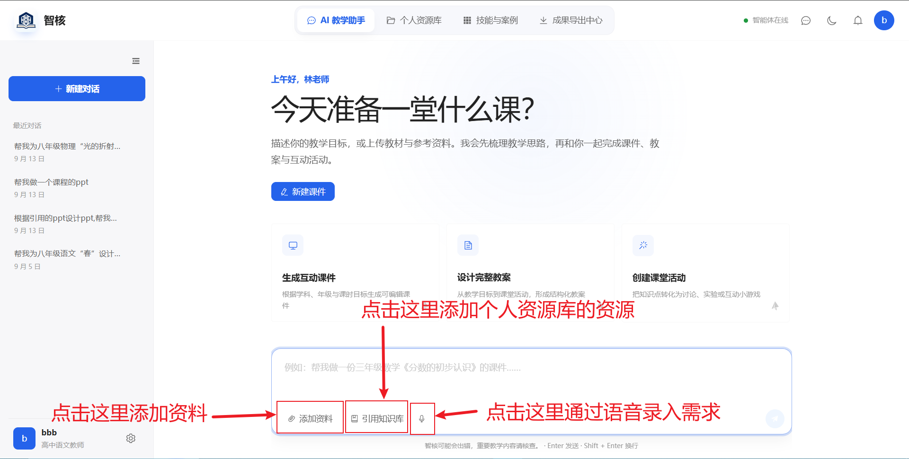
02
业务流程 · 节点1
02 · BUSINESS
需求输入
01
STEP 1 / 7
需求输入
语音 / 文字指令 + PDF / Word / PPT / 图片 / 视频参考资料
产品界面 · 教师端
智核 · 多模态AI互动式教学智能体
11

Slide 12
02
业务流程
02 · BUSINESS
对话备课七步全链路
教师在与智能体的多轮对话中走完备课全流程，七个节点环环相扣
需求输入
大纲生成
内容生成
成果导出
01
02
03
04
05
06
07
意图理解与澄清
教师确认
编辑精调
智核 · 多模态AI互动式教学智能体
12

Slide 13
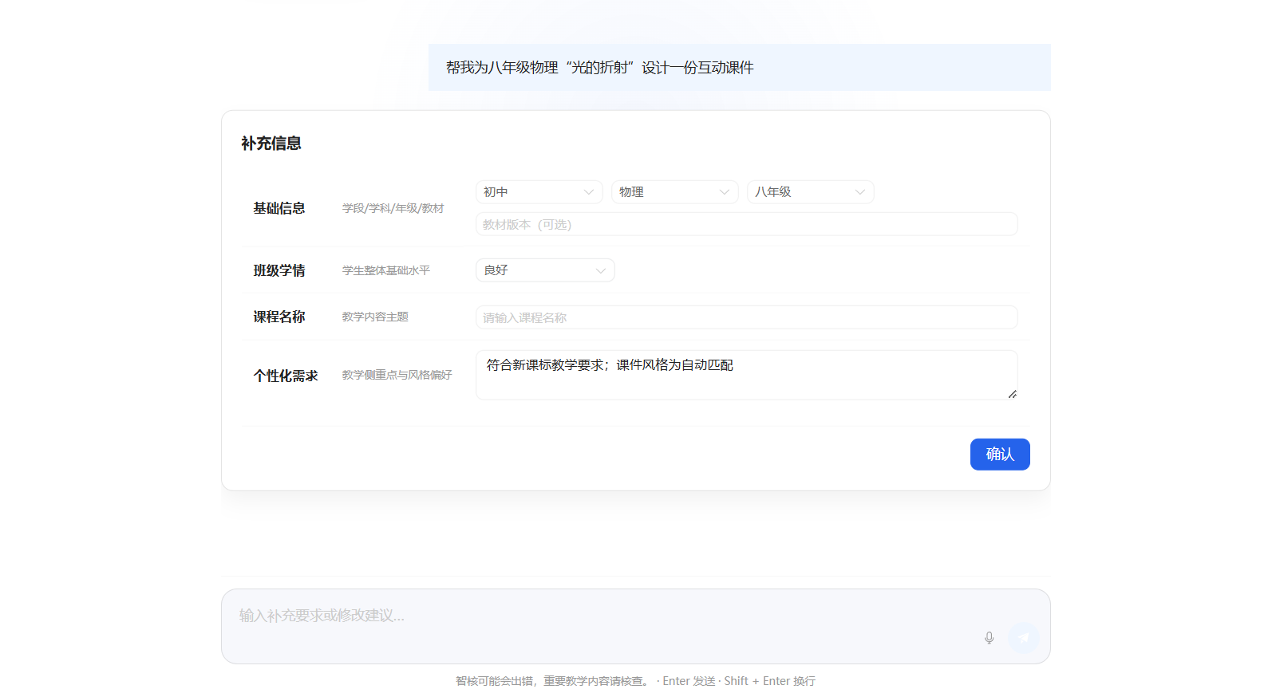
02
业务流程 · 节点2
02 · BUSINESS
意图理解与澄清
02
STEP 2 / 7
意图理解与澄清
识别主题、年级、学科等要素，缺失即主动追问
产品界面 · 教师端
智核 · 多模态AI互动式教学智能体
13

Slide 14
02
业务流程
02 · BUSINESS
对话备课七步全链路
教师在与智能体的多轮对话中走完备课全流程，七个节点环环相扣
需求输入
大纲生成
内容生成
成果导出
01
02
03
04
05
06
07
意图理解与澄清
教师确认
编辑精调
智核 · 多模态AI互动式教学智能体
14

Slide 15
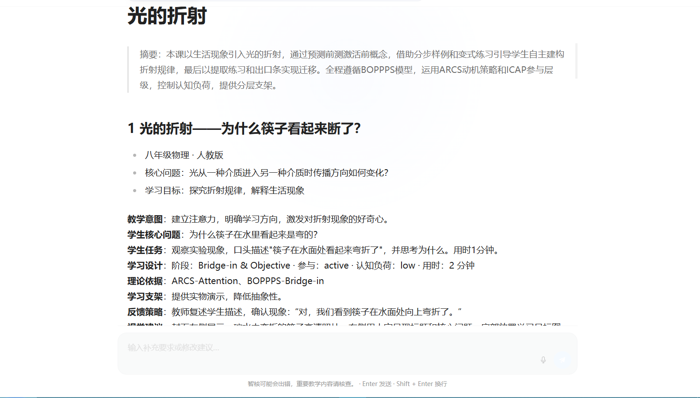
02
业务流程 · 节点3
02 · BUSINESS
大纲生成
03
STEP 3 / 7
大纲生成
思维链拆解为「情境导入—探究新知—巩固练习」结构化大纲，流式逐页呈现
产品界面 · 教师端
智核 · 多模态AI互动式教学智能体
15

Slide 16
02
业务流程
02 · BUSINESS
对话备课七步全链路
教师在与智能体的多轮对话中走完备课全流程，七个节点环环相扣
需求输入
大纲生成
内容生成
成果导出
01
02
03
04
05
06
07
意图理解与澄清
教师确认
编辑精调
智核 · 多模态AI互动式教学智能体
16

Slide 17
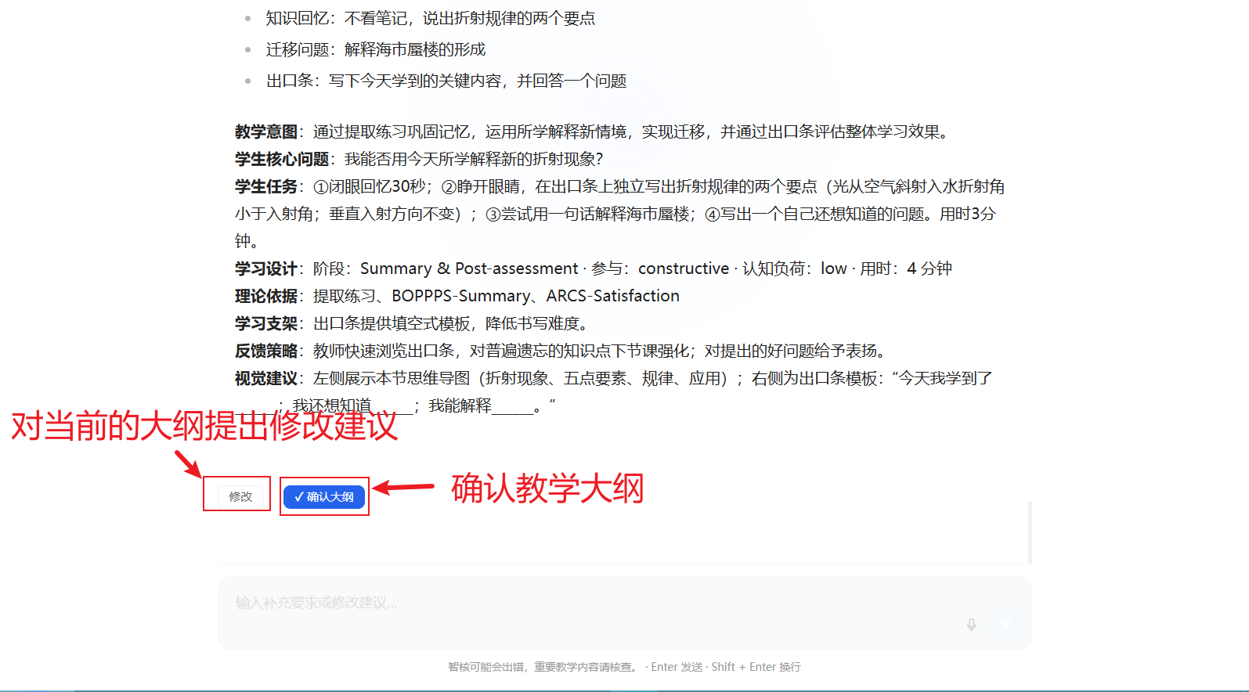
02
业务流程 · 节点4
02 · BUSINESS
教师确认
04
STEP 4 / 7
教师确认
确认大纲或提出修改意见
产品界面 · 教师端
智核 · 多模态AI互动式教学智能体
17

Slide 18
02
业务流程
02 · BUSINESS
对话备课七步全链路
教师在与智能体的多轮对话中走完备课全流程，七个节点环环相扣
需求输入
大纲生成
内容生成
成果导出
01
02
03
04
05
06
07
意图理解与澄清
教师确认
编辑精调
智核 · 多模态AI互动式教学智能体
18

Slide 19
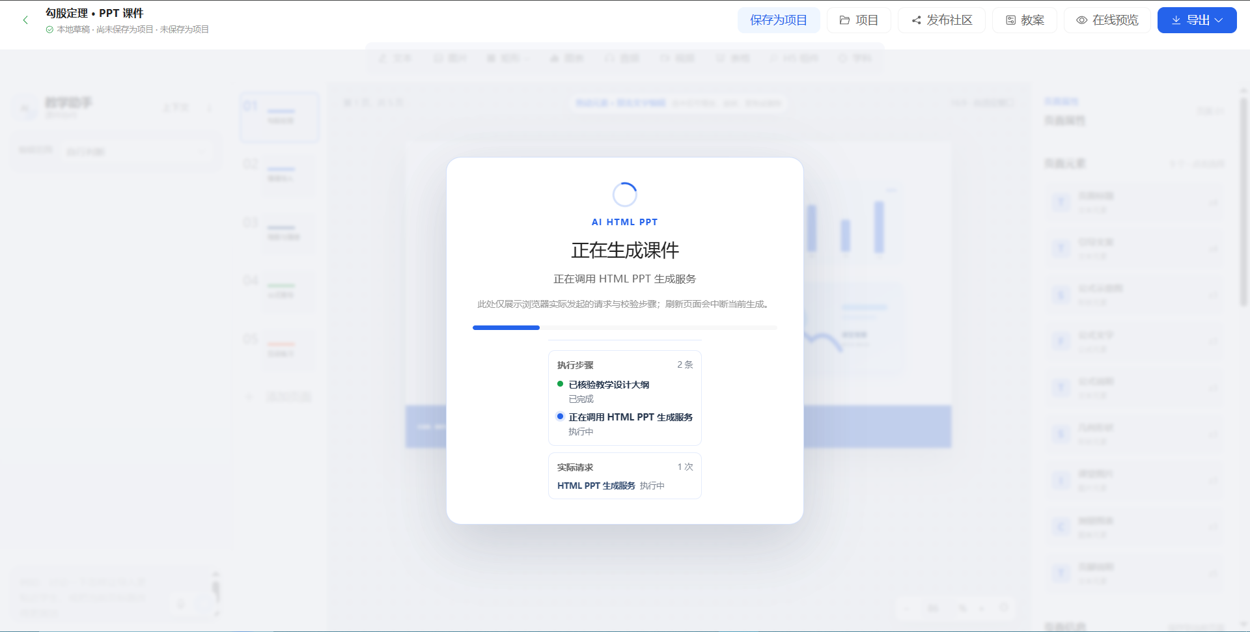
02
业务流程 · 节点5
02 · BUSINESS
内容生成
05
STEP 5 / 7
内容生成
课件、教案、互动组件并行生成
产品界面 · 教师端
智核 · 多模态AI互动式教学智能体
19

Slide 20
02
业务流程
02 · BUSINESS
对话备课七步全链路
教师在与智能体的多轮对话中走完备课全流程，七个节点环环相扣
需求输入
大纲生成
内容生成
成果导出
01
02
03
04
05
06
07
意图理解与澄清
教师确认
编辑精调
智核 · 多模态AI互动式教学智能体
20

Slide 21
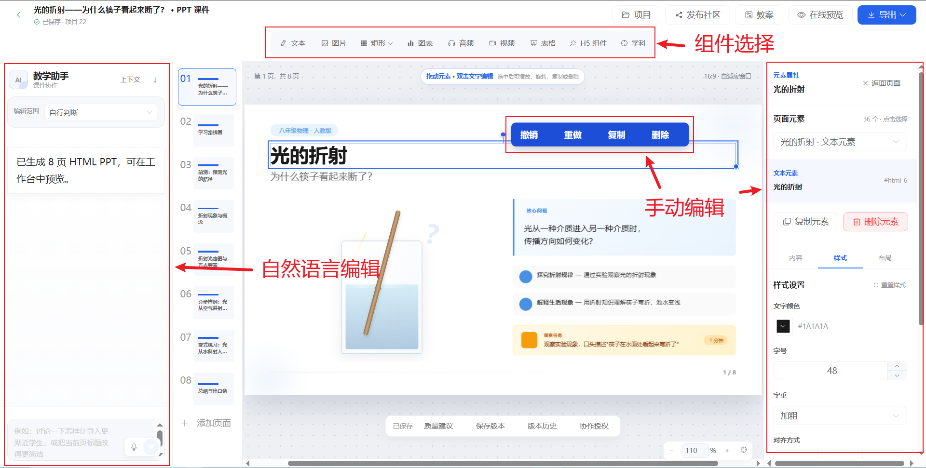
02
业务流程 · 节点6
02 · BUSINESS
编辑精调
06
STEP 6 / 7
编辑精调
自然语言修改 + 可视化精调
产品界面 · 教师端
智核 · 多模态AI互动式教学智能体
21

Slide 22
02
业务流程
02 · BUSINESS
对话备课七步全链路
教师在与智能体的多轮对话中走完备课全流程，七个节点环环相扣
需求输入
大纲生成
内容生成
成果导出
01
02
03
04
05
06
07
意图理解与澄清
教师确认
编辑精调
智核 · 多模态AI互动式教学智能体
22

Slide 23
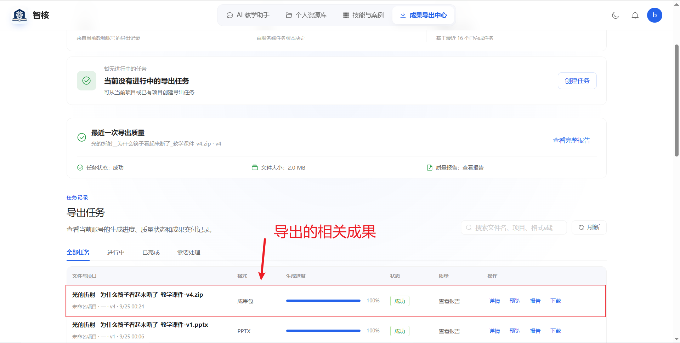
02
业务流程 · 节点7
02 · BUSINESS
成果导出
07
STEP 7 / 7
成果导出
PPTX 课件 / Word 教案 / 互动资源包，附质量报告
产品界面 · 教师端
智核 · 多模态AI互动式教学智能体
23

Slide 24
02
项目亮点
02 · BUSINESS
三大层面亮点
使用层面
功能层面
技术层面
备课耗时极简化
课件编辑双模化
对话编排状态化
制课工具一站化
版本管理回滚化
内容生成溯源化
备课场景多端化
素材沉淀资产化
质量管控管线化
案例复用社区化
风格记忆长效化
异常场景可控化
智核 · 多模态AI互动式教学智能体
24

Slide 25
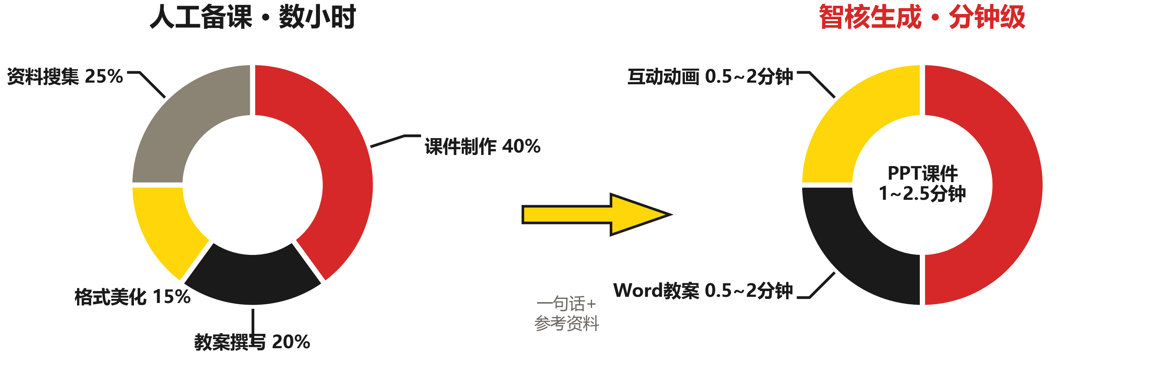
02
使用亮点①
02 · BUSINESS
备课耗时极简化
智核 · 多模态AI互动式教学智能体
25

Slide 26
02
使用亮点②
02 · BUSINESS
制课工具一站化
六大模块
智核一站式工作台
AI教学引擎、创作工作台、个人资源库、智能知识库、成果导出中心、社区模块
全流程覆盖
AI教学引擎
创作工作台
智核
工作台
教学设计、课件、教案、互动内容、导出一站完成，无需切换软件
个人资源库
智能知识库
数据互通
成果导出中心
社区模块
资源、知识库与生成结果跨模块复用，内容不孤岛
智核 · 多模态AI互动式教学智能体
26

Slide 27
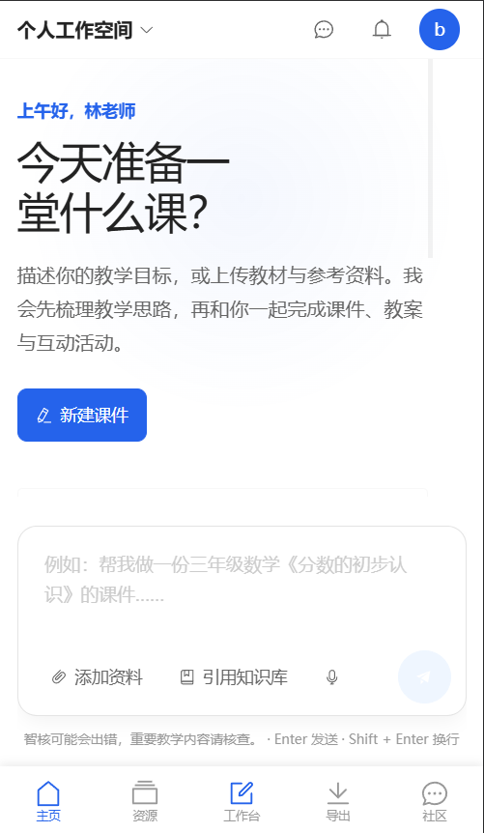
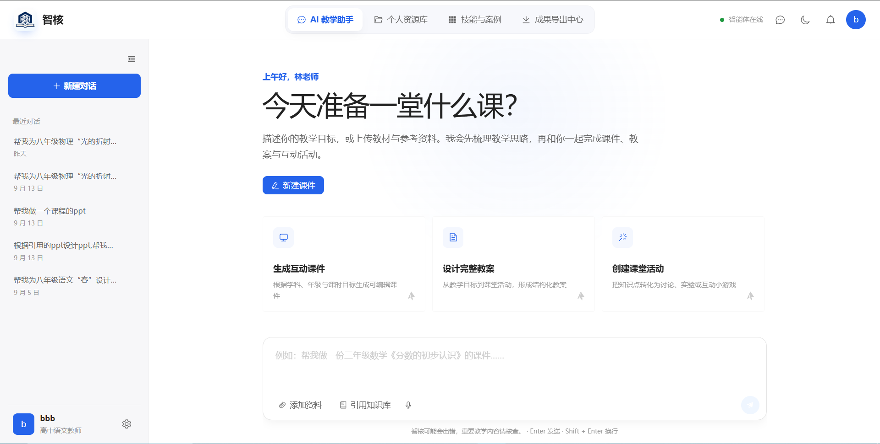
02
使用亮点③
02 · BUSINESS
备课场景多端化
网页端
移动端
智核 · 多模态AI互动式教学智能体
27

Slide 28
02
功能亮点①
02 · BUSINESS
课件编辑双模化
自然语言修改 教师端
「第三页动画换简单一点」，单页 / 整册修改皆可
可视化精调 教师端
组件拖拽、属性调整，所见即所得
适用范围 教师端
单页微调与整册重构皆可，修改实时生效
教师端
智核 · 多模态AI互动式教学智能体
28

Slide 29
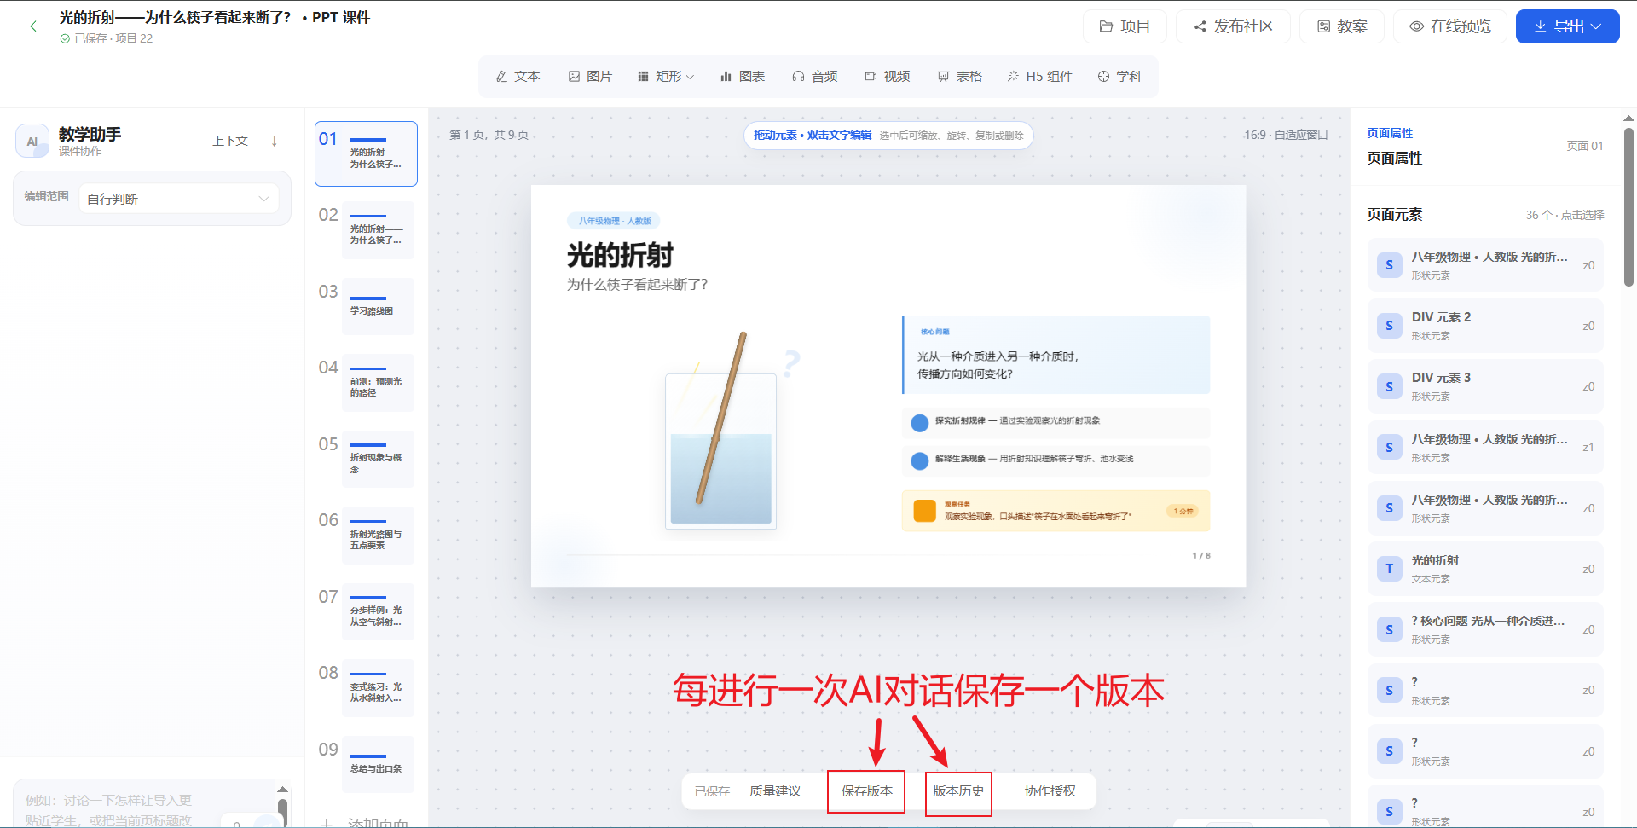
02
功能亮点②
02 · BUSINESS
版本管理回滚化
快照保存 教师端
每次修改自动留档，随时回到任一历史版本
差异对比 教师端
版本间逐页查看改动，修改内容一目了然
一键回滚 教师端
不满意即点即恢复，大胆尝试零顾虑
教师端
智核 · 多模态AI互动式教学智能体
29

Slide 30
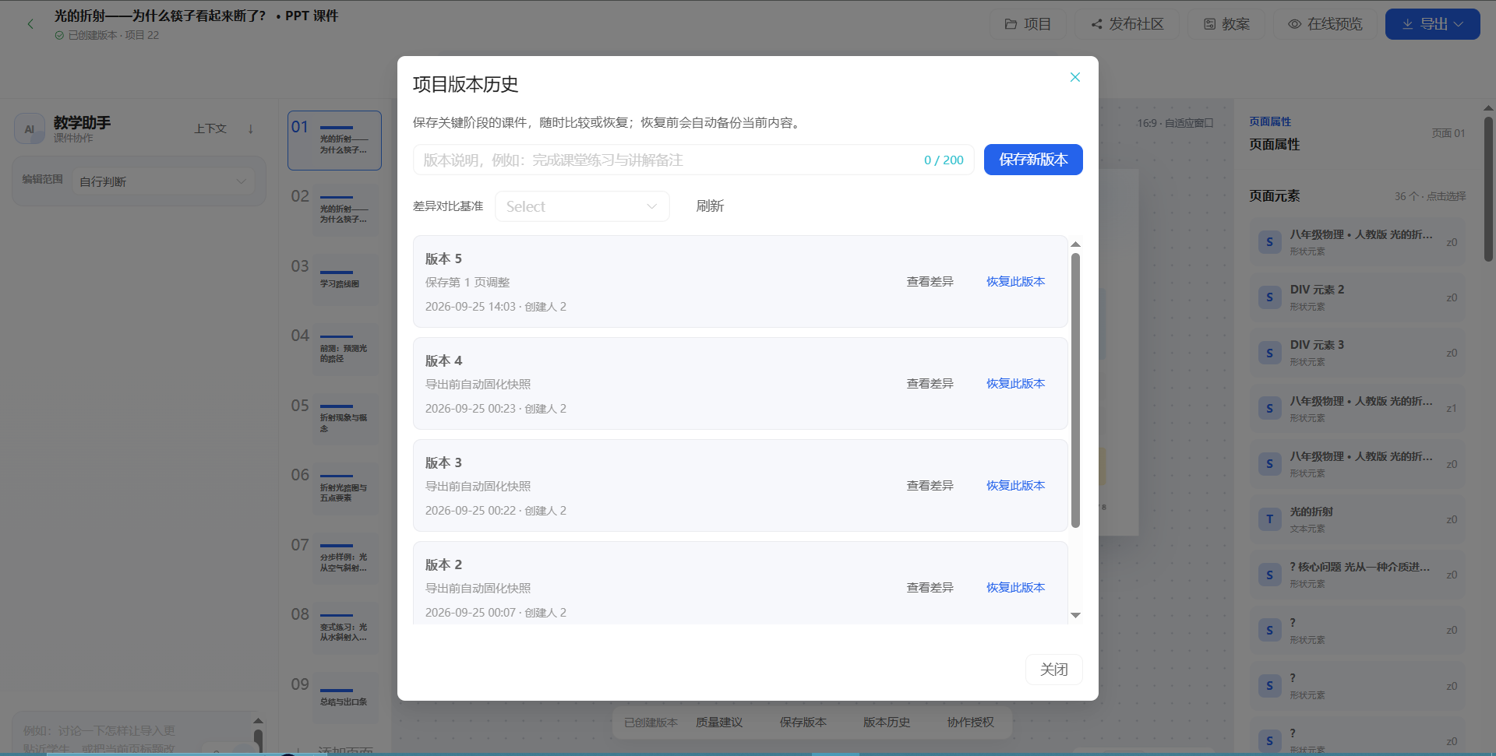
02
功能亮点②
02 · BUSINESS
版本管理回滚化
快照保存 教师端
每次修改自动留档，随时回到任一历史版本
差异对比 教师端
版本间逐页查看改动，修改内容一目了然
一键回滚 教师端
不满意即点即恢复，大胆尝试零顾虑
教师端
智核 · 多模态AI互动式教学智能体
30

Slide 31
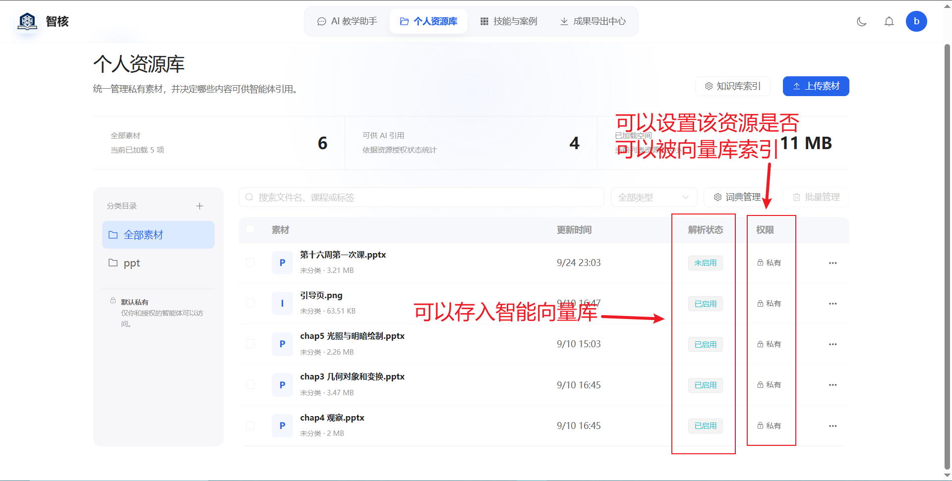
02
功能亮点③
02 · BUSINESS
素材沉淀资产化
资源入库 教师端
个人素材上传分类，AI 引用开关自主可控
RAG 增强生成 教师端
生成时自动检索，来源片段随结果标注，抑制幻觉
公共知识库 后台端
权威教材、题库、多媒体素材统一维护入库
教师端
智核 · 多模态AI互动式教学智能体
31

Slide 32
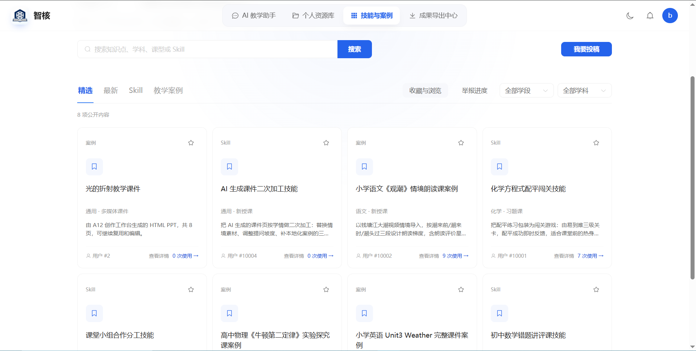
02
功能亮点④
02 · BUSINESS
案例复用社区化
社区广场 教师端
Skill 模板与教学案例的分类检索、详情预览与收藏
二次创作 教师端
「基于此创作」复制式复用，快速产出个人版本
源保护 后台端
私有素材仅用于本人创作，不写回社区、不进公共索引
教师端
智核 · 多模态AI互动式教学智能体
32

Slide 33
PART 03
03
技术实现
TECHNICAL IMPLEMENTATION
本章内容：技术路线 · 系统架构 · 关键技术①—⑤

Slide 34














03
技术路线
03 · TECHNOLOGY
一次请求贯穿四层，结果可流式返回并导出
请求主链路
教师端 / 管理端
Vue 3 · TypeScript
业务网关
Java 17 · Spring Boot
AI 引擎
FastAPI · LangGraph
模型服务
LLM · Embedding
输出
PPTX / DOCX
JWT 鉴权与接口权限
SSE 透传阶段与逐页结果
数据与资源底座
MySQL
业务数据
PostgreSQL
会话与画像
pgvector
1024维向量
Redis
缓存与任务
OSS
素材与导出
亮点
前端只访问 Java 网关，Python 位于内网；AI 生成、业务治理、资源存储可以独立扩展与降级。
智核 · 多模态AI互动式教学智能体
34
Notes:
依据：A12 项目源码、CORE_ALGORITHM_REVIEW.md。讲解重点：请求只从 Java 网关进入，AI 引擎与业务系统解耦。

Slide 35
03
系统架构
03 · TECHNOLOGY
双服务解耦，业务治理与 AI 生成独立演进
端到端分层
AI 引擎纵深
表示层
教师端 · 管理端 · 移动端 · iframe 沙箱预览
1 接入层
SSE / 任务队列
2 编排层
七节点状态机
业务网关层
13 个 Controller · JWT 身份覆盖 · 接口级权限 · SSE 透传
3 组件层
解析 / 检索 / 生成
AI 能力层
35 条路由 · Agent 编排 · RAG · 课件 / 教案 / 互动生成
4 模型层
多供应商兼容
数据访问层
20 个 Mapper · PostgreSQL · Redis · OSS 预签名直传
5 存储层
PG / Redis / 本地降级
平台治理贯穿全层：用户权限、内容审核、资源维护、运行日志与数据看板
智核 · 多模态AI互动式教学智能体
35
Notes:
依据：原答辩稿第35页及项目代码结构。13个 Controller、35条 AI 路由、20个 Mapper 沿用原稿口径。

Slide 36
03
关键技术①
03 · TECHNOLOGY
七节点状态机把自然语言需求变成可确认教学大纲
LangGraph Agent 主流程
01
画像加载
02
意图识别
03
工具检索
04
提示编排
05
大纲生成
06
反思校验
07
长期记忆
要素不足时进入澄清
主题、年级、学科齐备后继续
质量不达标时自动修订一次
最终稿再归档并写入记忆
双路径意图识别
低温模型抽取 13 个白名单字段，异常时回退正则与学科词表。
可恢复状态
多轮对话持续累积上下文；中断后可从会话快照恢复。
智核 · 多模态AI互动式教学智能体
36
Notes:
依据：backend-python/A12-PY/a12_ppt/outline_chat/workflow.py 与 CORE_ALGORITHM_REVIEW.md。

Slide 37
03
关键技术②
03 · TECHNOLOGY
多模态资料统一解析，检索结果带证据回填
知识入库
检索与重排
生成上下文
PDF / DOCX / PPTX
向量化与 HNSW
当前 1024 维，可配置
解析与切分
按资料类型调整
窗口与重叠
证据片段
来源文件 · 页码 / 时间戳
检索分数 · 引用编号
图片 OCR + 视觉
候选召回
取 Top-K 的 4 倍候选
视频关键帧 + ASR
SHA-256 指纹
内容未变不重复解析
音频 / 字幕文本
受证据约束的生成
按学段与学科过滤误排
审计日志支持追溯
混合重排
0.68 向量 + 0.24 词法
元数据与整串命中奖励
核心亮点：资料解析、检索证据和生成引用形成完整链路，降低“语义相近但学段不符”的误用。
智核 · 多模态AI互动式教学智能体
37
Notes:
依据：资源解析、index_store 与 CORE_ALGORITHM_REVIEW.md。向量维度当前为1024，并可通过配置调整。

Slide 38
03
关键技术③
03 · TECHNOLOGY
先定全局规则，再并行生成与逐页校验
课件生成质量管线
01
02
03
04
05
06
全局规划
模板风格基因
视觉规则
逐页 Brief
教学目标
内容与视觉建议
并发生成
页面级异步任务
受控并发
增量推送
完整页面即刻
SSE 预览
校验修复
HTML 结构检查
失败降温重试
可编辑导出
DOM 转 PPTX
元素级降级
流式增量解析
8 页课件受控对照测试
括号配对状态机只提取已闭合页面；每完成一页就推送预览，整册失败不会抹掉已完成结果。
267.4s
39.3s
串行
8 并发
耗时降低 85.30%，加速 6.8 倍
注：同一模型、同一大纲、关闭修复重试的一次完整对照实验
智核 · 多模态AI互动式教学智能体
38
Notes:
依据：AI_BENCHMARK_REPORT.md，2026-09-25。性能数据为一次完整串行/并行对照，正式答辩建议说明测试口径。

Slide 39
03
关键技术④
03 · TECHNOLOGY
教师偏好通过证据和反馈形成长期记忆闭环
输入证据
显式偏好
学段、风格、互动方式
证据表留档
记录来源与时间
支持追溯
提示编排
当前任务 + RAG 证据
+ 稳定风格偏好
反馈回写
采纳
拒绝
编辑差异
更新证据与画像
隐式行为
采纳、拒绝、修改内容
教师风格画像
时间衰减置信度
只保留稳定偏好
个性化结果
首版更贴近教师习惯
无需重新训练模型
课堂反馈
正确率、参与度、困惑点
写入规则：证据表与画像表同时成功才标记为已保存；数据库异常会返回不可用状态，避免“假记忆”。
智核 · 多模态AI互动式教学智能体
39
Notes:
依据：教师画像、反馈与课堂事件链路说明。持久化边界来自 CORE_ALGORITHM_REVIEW.md。

Slide 40
03
关键技术⑤
03 · TECHNOLOGY
两级质检和受控降级守住课堂可用底线
生成结果进入两道质量门
大纲层 8 项检查
教研链 · 封面 · 目录 · 总结
页数偏差 · 教学意图
视觉建议 · 知识点覆盖
页面层结构检查
必需标签与层级
画布约束与嵌套合法性
危险内容清理
生成草稿
大纲 + 页面
通过
可预览 / 导出
质量修订
反思节点自动重试一次
失败时降低温度并收紧约束
受控降级链
模型失败：内置模板 PostgreSQL 异常：本地 JSON / 内存
OCR 不可用：视觉理解互补 DOM 导出失败：元素级 / 基础文本导出
判定标准关注内容与结构合格性。外部服务异常时，系统仍返回可讲授、可预览、可导出的基础结果。
智核 · 多模态AI互动式教学智能体
40
Notes:
依据：课件生成器、HTML校验与降级逻辑。讲解重点：质量门槛独立于接口是否成功。

Slide 41
04
组织管理
ORGANIZATION & MANAGEMENT
本章内容：团队分工 · 项目实施 · 进度计划
PART 04

Slide 42
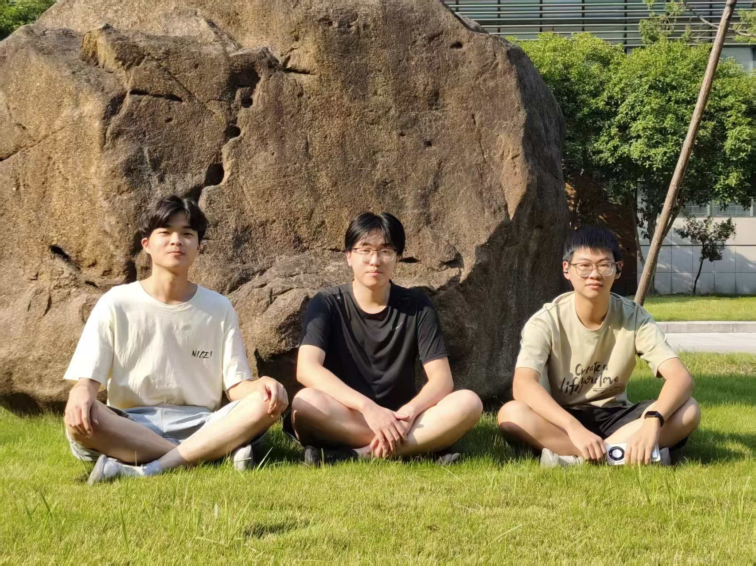
04
团队分工
04 · MANAGEMENT
3 人精干团队，一人多职
小王
技术经理
小杨
项目经理
小李
客户关系经理
智核 · 多模态AI互动式教学智能体
42

Slide 43
04
项目实施
04 · MANAGEMENT
五阶段闭环推进
明确范围分工
质量标准
进度计划
进度成本控制
上线运行
测试分析
启动计划
控制阶段
02
04
01
03
05
建议阶段
实施阶段
收尾阶段
可行性分析
团队组建
风险分析
资源分配
核心设计
架构与代码实现
评估验收
财务结算
归档与后续计划
智核 · 多模态AI互动式教学智能体
43

Slide 44
04
进度计划
04 · MANAGEMENT
项目进度甘特图
智核 · 多模态AI互动式教学智能体
44

Slide 45
05
系统演示
SYSTEM DEMO
项目演示视频
智核 · 多模态AI互动式教学智能体
48

Slide 46
06
团队展示
TEAM SHOWCASE
团队视频
智核 · 多模态AI互动式教学智能体
49

Slide 47
感谢聆听
THANK YOU FOR LISTENING
智核 · 多模态AI互动式教学智能体
智核项目组
ZHIHE · AI TEACHING AGENT

